Slide 1
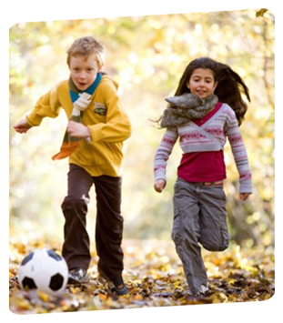
Neka obilježja predadolescenata
(Roditeljski sastanak)
Upoznajmo bolje svoju djecu… ☺

Slide 2
KAKVO DIJETE ŽELIM?
POŽELJNE OSOBINE MLADIH - (RODITELJI O MLADIMA)
iskrenost
poslušnost
urednost
marljivost
(su)osjećajnost
uvažavanje mišljenja starijih osoba
skromnost
povjerenje
sloboda razgovora
kulturan

Slide 3
LOŠE OSOBINE MLADIH
(RODITELJI O MLADIMA)
bezobrazluk
neiskrenost
nepoštenje
nepovjerenje
nezainteresiranost
neposlušnost
nekomuniciranje s roditeljima
pušenje
nedolaženje kući na vrijeme
mobitel prije svega
nezdrava moda (djevojke-gola leđa, uske hlače,kosa u očima…)

Slide 4
DOBRE OSOBINE RODITELJA
(mladi o roditeljima)
iskrenost
razumijevanje
zanimanje za naše probleme
da nisu staromodni
uvažavaju naša mišljenja
da nam vjeruju (ne špijuniraju nas)
da prihvaćaju naše prijatelje
strpljivost
spontani u razgovoru
da njihovo raspoloženje ne utječe na njihove odluke
da nas ne gnjave (previše)
vjernost
miroljubivost

Slide 5

LOŠE OSOBINE RODITELJA
(mladi o roditeljima…)
nepovjerenje
prijetnje, zabrana, galama, prigovaranje, ograničeni izlasci…
staromodan na(d)zor
seks = tabu tema
velika očekivanja od mene
nezainteresiranost za moje probleme
tata se boji za mene, a ne želi razgovarati
nisu svjesni mojih godina

Slide 6
(PRED)ADOLESCENCIJA
- Psihičke promjene
Razdobljem adolescencije naziva se turbulentno razdoblju u psihi mladih ljudi koje započinje u ranim tinejdžerskim godinama, a traje sve do ranih dvadesetih.
Najvažnije promjene koje se pritom javljaju su spoznaja o vlastitoj seksualnosti, razvijanje vlastitog identiteta te u sklopu toga i stjecanje neovisnosti od roditelja.
Adolescentno je razdoblje vrijeme kada mlada osoba pokušava steći neovisnost od roditelja i pronaći vlastiti identitet.
Često presudan utjecaj na njegovo mišljenje ima grupa vršnjaka kojoj pripada, a ne roditelji.

Slide 7


Stoga nije ništa neobično ukoliko adolescent često ulazi u konflikt s jednim ili oba roditelja.
Neki psiholozi smatraju da će i grupa velikim dijelom biti odgovorna za to da li je mlada osoba sklonija društveno prihvatljivom ili pak društveno neprihvatljivom ponašanju.
(“Ne zanimaju me druga djeca,zanimaš me ti!”)
Osim grupe kojoj pripada, mlada će se osoba u potrazi za identitetom često poistovjećivati s osobama iz javnog života, kao što su sportaši, glumci ili pjevači. (frizure,šalovi,nakit,…)
Hormoni koji pokreću kompletni proces puberteta su odgovorni i za nagle promjene raspoloženja koje se pojavljuju kod adolescenata. Nagli prijelaz iz ushićenja u depresiju stoga nije nešto oko čega se treba zabrinjavati.

Slide 8
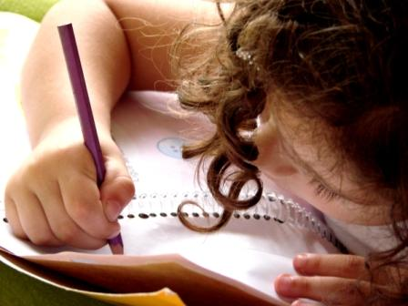
Neka općenita obilježja predadolescenata obzirom na vrijednosti i moralnost
Viši razredi OŠ
Predadolescencija ili kasno djetinjstvo ili predpubertet

Slide 9
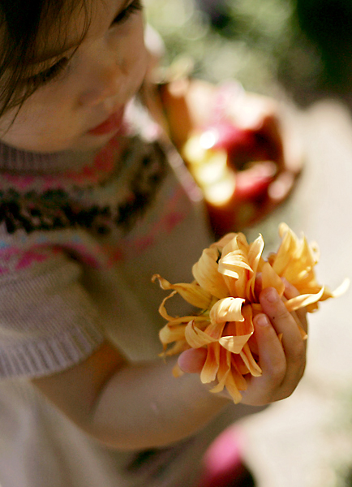
Visok stupanj moralne svijesti
Osjećaj za pravdu
Važnost osjećaja sigurnosti u obitelji osobito je naglašen u ovoj dobi
Prihvaćaju grupne norme ponašanja
(Promatraju Crkvu izbliza ☺)

Slide 10
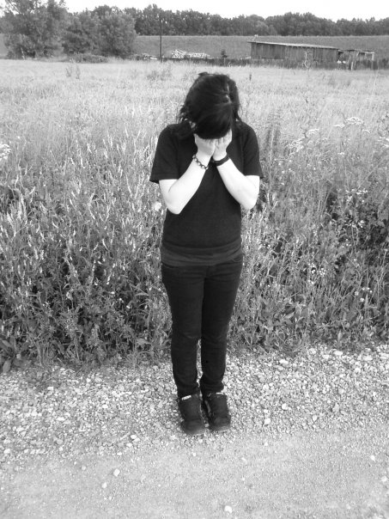
Traže konkretno (činjenice,dokumenti,…)
Razumski jako dobro zaključuju
Kritički se odnose prema većini stvari
Prisutne su brze i česte promjene raspoloženja
Osjećajni život se produbljuje
Jačaju simpatije prema suprotnom spolu
Žele djelovati (važnost aktivnosti)
Sukobljavaju se često s odraslima

Slide 11

U lošem odnosu prema školi roditelji djece ove dobi najčešće uočavaju:
Agresivan stav – mržnja prema školi, nastavnicima i predmetima; 2. Rezignacija – smanjenje ambicija,
pasivnost i apatičnost;
3. Povlačenje u sebe – bježanje u sanjarenje; 4. Regresija – infantilni oblici ponašanja.

Slide 12
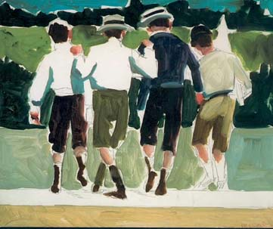
Kako djeca ove dobi shvaćaju prijateljstvo?
Prijatelji su ljudi koji razumiju jedan drugoga i međusobno dijele svoje najdublje misli i osjećaje. Prijateljstvo je trajan odnos koji se temelji na usklađenosti interesa i ličnosti.
„Prijatelj je netko s kim možeš razgovarati i reći mu što te muči, a on će te razumjeti.“
„Prijatelji vole iste stvari i sve mogu reći jedan drugome.“

Slide 13
DUŠEVNE PROMJENE
DJEVOJČICA-DJEVOJAKA
Pretpubertet (9-15 godina)
uznemirenost i zbunjenost
uznemirenost raznim bolovima
osjećaj umora i trenutne sanjivosti
bučne su, ne mogu se smiriti
rastresene su
u školi se često nestrpljivo javlja za odgovor, a kad je prozvana, zaboravi što je pitana-to je zbuni, postidi i rasplače
osjetljiva je, čudna i plačljiva
bira si najbolju prijateljicu s kojom dijeli tajne
prividna intelektualna nezainteresiranost (ne bježe otvoreno iz škole već zaborave naučiti lekciju, ne izrade ili površno izrade zadatak i sl.)
javlja se želja za kićenjem i bojažljivi interes za dječake

Slide 14
DUŠEVNE PROMJENE DJEČAKA-MLADIĆA
Pretpubertet (11-15 godina)
pojačani čulni osjeti –”Smanjiiii toooo!!!” (jaki zvukovi, neobični mirisi, svjetlosni efekti, začinjena jela)
tjelesno kožni efekti (izlažu tijela vjetru-”Bolje se obuci!”
uživaju u kretanju (trče, skaču, tuku se, gurkaju, hrvaju…)
uznemireni su i nezadovoljni svim što postoji “Jel ima nešto čime si ti zadovoljan?”
vole avanture (lutaju ulicama, vole tajanstvena i opasna mjesta, pustolovne filmove i knjige)
žele biti nezavisni i samostalni
prividna intelektualna nezainteresiranost (ocjene)
bezobraznost, samovolja, ćudljivost

Slide 15
KAKO ODRASLI POMAŽU DJECI?
VIŠE JE ODRASLIH KOJI ŽELE POMOĆI DJECI, NEGO LI DJECE KOJA ŽELE POMOĆ
Odrasli imaju DOBRE NAMJERE koje nisu uvijek dovoljne
METODE koje odrasli rado koriste:
ZANOVIJETANJE (“Kad ćeš konačno pospremiti svoju sobu? Pet puta sam ti već rekla.”)
PROPOVIJEDANJE (“Znao si kako je trebalo ispravno postupiti. Zašto nisi? Sramim te se.”)
OPTUŽIVANJE (“Kako si mogao, poslije svega što sam učinila za tebe?”)
PRIJETNJA (“Ako smjesta ne prestaneš brbljati, poslat ću te ravnatelju.”)
USPOREĐIVANJE (“Prošle mi je godine tvoj brat bio u razredu, a on je tako pametan i vrijedan dečko.”)
BRIGA (“Brine me to što mislim da te neće primiti ni u jednu srednju školu.”)
URLANJE (“Tiiišina!)
KRITIZIRANJE (“Stvarno si blesav. Ako nastaviš tako tko zna kako ćeš završiti!”)
BATINE (“Ovo me boli više nego tebe, valjda ćeš sada zapamtiti da to više ne radiš.”)
KAŽNJAVANJE (“Zato što si tako slab u školi, cijeli tjedan ne smiješ izlaziti van.”)

Slide 16
Metode dobrog odnosa roditelj (nastavnik) – dijete
OSOBNI PRIMJER
UVAŽAVATI DJETETOVU OSOBNOST: razgovorom, poticanjem, pohvalom
UVAŽAVATI IH KAO RAVNOPRAVNE (prava i odgovornosti- neka imaju obveze!!!)
Biti PRIJATELJSKI USMJEREN,ali NE prijatelj
Djecu NE GRDITI PRED DRUGIMA
NE PODSMJEHIVATI SE I RUGATI IM SE = BITI OBAZRIV PREMA FIZIČKIM I PSIHIČKIM PROMJENAMA DJETETA
POŠTIVATI TAJANSTVENOST, STID I DRUGE OSJEĆAJE DJETETA
NE PRETJERIVATI OPOMENAMA, SAVJETIMA, UPUĆIVANJIMA I KONTROLI
IMATI POVJERENJA U DIJETE!

Slide 17
Prijedlozi za njegovanje osjećaja sigurnosti u ovoj dobi:
komentiranje dnevnih događaja ili vijesti (stav roditelja)
Poticati djecu da od starijih (bake i djedova) saznaju kakvi su roditelji bili u toj dobi (ili da roditelji sami “priznaju” neki neposluh ili nepodopštinu)
Crtanje obiteljskog stabla (važnost korijenja)
Prelistavanje foto albuma ili gledanje obiteljskih snimaka
Zajednički objed i razgovor
Zajedničko gledanje filma i komentiranje
Društvena igra (monopol,šah,karte)
Odlazak zajedno u crkvu
Čitanje dijelova Sv. Pisma
zajednička molitva, pred i za blagdane
obilazak crkava u susjednim gradovima ili selima
Najvažnije: vlastiti primjer ☺
(Ovo su prijedlozi koje više ili manje u životu činimo,no dobro je podsjetiti da na djecu ove dobi,iako ne vidimo odmah učinka,imaju blagotvorne posljedice)

Slide 18
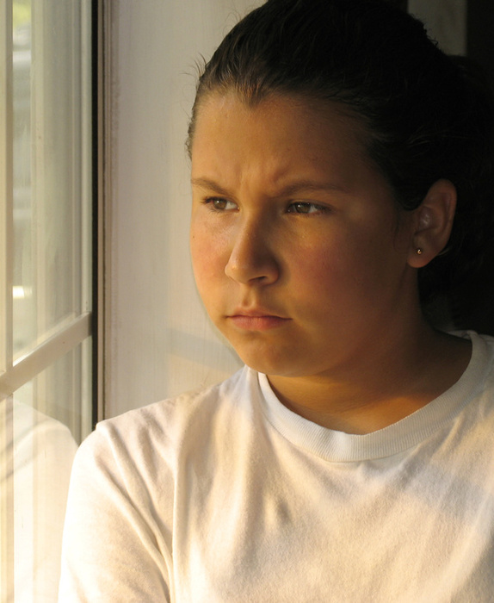
“Živimo u dekadentnom vremenu.
Mladi više ne poštuju roditelje.
Drski su,nestrpljivi,posjećuju taverne i nemaju nikakve samokontrole.”
Zvuči poznato?

Slide 19

Bio je to natpis s jedne egipatske grobnice
iz razdoblja 3000 godina pr.Krista.

Slide 20
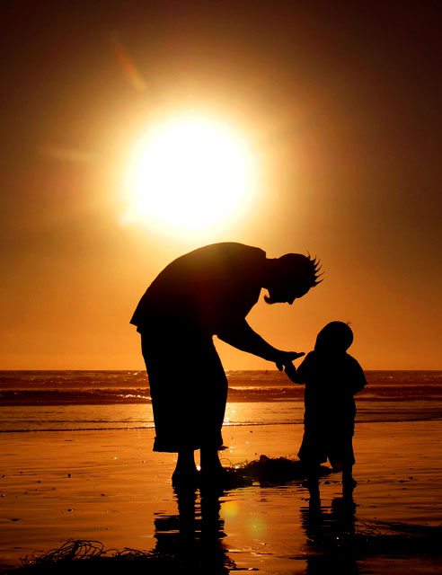
“Oni su mali,ali su dovoljno veliki…” (Smogovci)
I dalje žele fizički kontakt,
iako će ga u prvi mah odbiti jer su “veliki”…
Stoga,večeras nakon roditeljskog - jedan poljubac,…ili zagrljaj,…ili nešto drugo…
HVALA NA POZORNOSTI!

